Slide 1
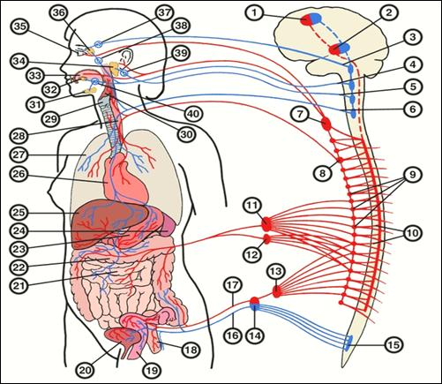
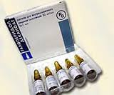
Тақырыбы: Дофаминергиялық синапстан қозудың берілуіне әсер ететін заттар

Slide 2
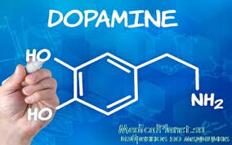
Жоспар:
I Кіріспе
II Негізгі бөлім:
1.Дофаминергиялық рецепторлардың локализациясы
2.Дофаминомиметиктер
3. Дофаминоблокаторлар
III Қорытынды
IV Пайдаланылған әдебиеттер

Slide 3
Дофаминергиялық рецепторлар
D1
D5
D4
D2
D3

Slide 4
Рецепторлардың локализациясы
Дофаминергиялық нейрондар ОЖЖ және шеткі ағзаларда кездеседі
D1-нигростриарлық мезолимбиялық, мезокортикалық жолдарда,әсіресе маңдай бөлігінде,стриатум. Аздаған мөлшерде гиппокамп,мишық,таламус пен гипаталамуста кездеседі.

Slide 5
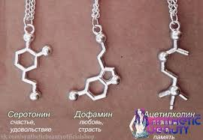
D2-стриатум,substantia nigra,nucleus accumbens,corpus amygdaloideum,гипоталамус,вентральды аймақтың жамылғысы.
D3-иіс сезу төмпесі,Калех аралшасы. Аздаған мөлшерде substantia nigra,вентральды аймақтың жамылғысында және мишықта кездеседі

Slide 6
D4-үлкен ми сыңарлары,гиппокамп,жолақ дене және бадамша тәрізді денеде кездеседі.
D5-гиппокамп,гипоталамус,қара субстанция,тісті қатпар
Дофаминергиялық рецепторлар D1,D2,D4-торлы қабықта табылған.Сонымен қатар бүйрек,бүйрек үсті безі,симпатикалық ганглий,қан тамырлары, жүрек және АІЖ түзіледі.

Slide 7
Дофаминергиялық синапстарға әсер ететін заттардың жіктелуі
Дофаминомиметиктер
Дофаминоблокаторлар

Slide 8
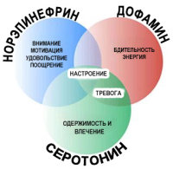
Дофаминомиметиктер
1. Дофаминнің ізашары- леводопа
2. Дофаминдік рецепторларды ынталандыратын заттар:
Бромокриптин, ропинирол
Добутамин
Бромокриптин

Slide 9
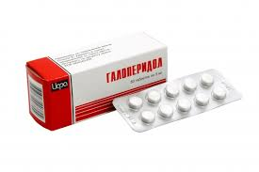
Дофаминоблокаторлар
Галоперидол

Slide 10
Дофамин
Тобы:Дофаминомиметик
Әсер ету механизмі:дофаминергиялық рецепторларды ыналандырады
Фармакологиялық әсері:систоликалық артериялық қысым көтеріледі;перифериялық тамырлардың қарсыласуы артады;жүректің жиырылуы күшейеді;жүректің босаңсуы көбейеді;жүректің жиырылу жиілігі салыстырмалы азаяды;гемодинамиканы жақсартады,
Қолданылуы:кардиогенді,травматикалық,септикалық,операциядан кейінгі шок;жүрек-қантамыр және бүйрек жеткіліксіздігінде;артериалдық гипотензия;интоксикация;
Жанама әсері:жүрек жұмысын күшейтеді;тахикардия;аритмия;құсу;жүрек айну,бас ауру;кеуде тұсының ауруы;мазасыздық.

Slide 11
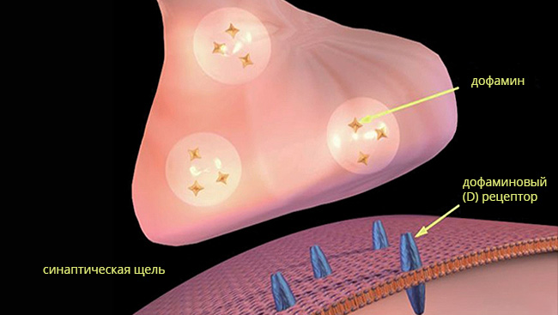

Slide 12
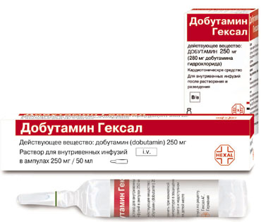
Добутамин
Тобы:Дофаминомиметик
Әсер ету механизмі:дофамино рецепторларды ынталандырады
Фармакологиялық әсері:жүрегі ауыратын науқастарда диурезді күшейтеді;жүректің босаңсуын күшейтеді;бүйрек перфузиясын жақсартады.
Қолданылуы:миокард инфаркті;кардиомиопатия;кардигенді және септикалық шокта;созылмалы жүрек жеткіліксіздігі;
Жанама әсері:синусты тахикардия;аритмия,жүрек тұсының ауруы;бас ауруы;жүрек айну;құсу;бронхоспазм.

Slide 13
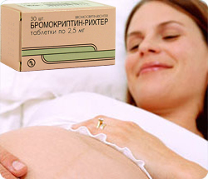
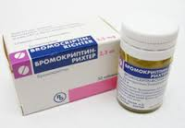
Бромокриптин
Тобы:Дофаминомиметиктер
Әсер ету механизмі:ОЖЖ дофамин мен норадреналинні айналымына
Фармакологиялық әсері: гипофиздің гормондары пролоктин соматотропиннің бөлінуін тежейді;дене температурасын төмендетеді;қандағы катехоламин мөлшерін төмендетеді;гипотензиялық әсер көрсетеді.
Қолданылуы:туығаннан кейін лактация мөлшерін төмендетеді;менструальды циклді реттейді;бедеулік;акромегалия;Иценко-Кушинга ауруы;сүт безі мен пролактоминнің қатерсіз ісігінде;Паркинсон ауруы.
Жанама әсері;жүрек айну;құсу;іш қату;бас ауру;бас айналу;ұйқышылдық;ортостатикалық гипотензия;периферилық қан айналымының бұзылысы

Slide 14
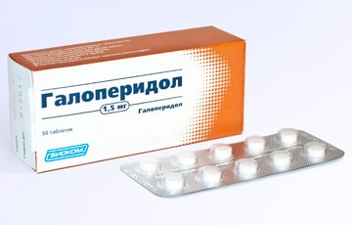
Галоперидол
Тобы:Дофаминоблокатор
Әсер ету механизмі:дофаминдік рецепторларды тежейді
Фармакологиялық әсері:әр түрлі себептерден пайда болған психомоторлы қозғыштықты бәсеңдетеді;
Қолданылуы:мания,олигофрения, психопатия,шизофрения,деменция,созылмалы алкоголизм ,сандырақтау, галюцинация, жедел психоз,синдром Туретта,хантингтон хореясы,операцияға дайындау кезінде,құсу.
Жанама әсері: әр түрлі бұлшық еттердің судіргілі жиырылуы, депрессия, эйфория, қорқыныш, эпилепсия ,АҚ төмендеуі, тахикардия, аритмия,диспепсия,бауыр мен көздің қызметінің бұзылуы,ларингоспазм,бронхоспазм,менструальді циклдің бұзылуы,зәр шығарудың кідіруі,алопеция,терілік реакциялар

Slide 15
Пайдаланылған әдебиеттер
1) Харкевич Д.А. Фармакология.
2) Маркова И.В., Михайлов И.Б., Неженцев М.В. Фармакология.
3) Пичхадзе Г.М. Пичхадзе Л.Г. Энциклопедический словарь основных терминов, используемых в фармакологии – Алматы «Ғылым» 2000
4) Машковский М.Д. Лекарственные средства. Издание пятнадцатое.
www.google.kz
www.wikipedia.ru

Slide 16
Миға шабуыл
Бұл аталып кеткен топтың заттары ... ауруда кең қолданады.
D3-... Калех аралшасы. Аздаған мөлшерде substantia nigra,вентральды аймақтың жамылғысында және мишықта кездеседі.
Дофаминергиялық синапстарға әсер ететін заттардың жіктелуі ....
Дофаминоблакатор ...
Дофаминергиялық ... D1,D2,D4-торлы қабықта табылған.
Назарларыңызға ... рахмет!

Slide 17
Назарларыңызға рахмет!!!

